Slide 1
Værdikæder for husdyrgødning og bioaffald
Henrik B. Møller & Marianne Thomsen

Slide 2
Værdikæder for husdyrgødning og bioaffald
Værdikæder for husdyrgødnings og bioaffald
  Næringsstofværdi i husdyrgødning, spildevand og bioaffald
  Transportomkostninger ved traditionel håndtering (kort og lang afstand)
  Biogasanlæggenes betydning for fosforrecirkulering
Omkostningseffektivitet ved optimering af fosforudnyttelsen i de forskellige led i værdikæden på husdyrbrug, spildevand og fast bioaffald
  Optimering af oparbejdning og genanvendelse af fosfor
  Muligheder (og barrierer) for eksport af forarbejdet biomasse P
Udvinding og recirkulering af fosfor
  Nye teknologier med udviklings- og anvendelsespotentiale
  Teknologi katalog med potentiale i DK
    Yderligere videns- og udviklingsbehov
  Forventet effekt på fosforoverskud og udledning
  Økonomien i andre initiativer til at reducere P udledning fra forskellige kilder

Slide 3
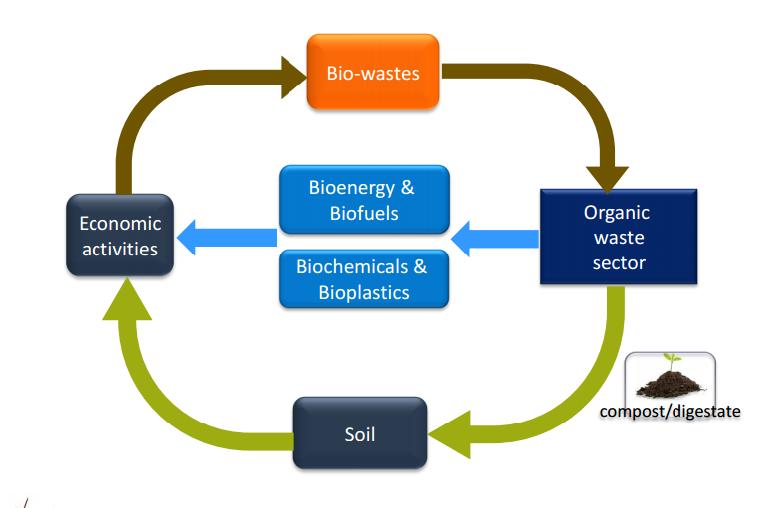
værdikæde for husdyrgødning og bioaffald – nu og fremadrettet
  Størstedelen af gyllen spredes direkte på marken uden behandling eller afgasning, >80%
  Størstedelen af bioaffaldet fra husholdninger forbrændes
  En stigende mænge af gyllen bioforgasses før den spredes på marken
  En stigende mængde bioaffald indsamles separat og sendes til biogasanlæg og/eller komposteres hvorefter det bringes tilbage til landbruget
  Nye teknologier muliggør øget genvinding og recirkulering af fosfor med høj plantetilgængelighed

Slide 4
Regulering - P i en cirkulær økonomi
DK – fra affald til ressource
Ressourcestrategien
  80 % genanvendelse af fosforen fra spildevandsslam skal indfris i 2018
  Vi ligger på 60-70 % p.t.
Affaldsforebyggelsesstrategien fra 2013
  mindst 60 % af det organiske affald fra servicesektoren skal genanvendes senest i 2018
  mindst 55 % af det organiske affald fra husstandene skal genanvendes senest i 2022
EU – fra affald til produkt
  Ændring af regulering af fosfor under Parlamentet og Rådets gødningsforordning fra 2003
  Inklusion af udvinding fra bioaffald, herunder kompost, digestat, affald fra fødevareindustrien samt animalske biprodukter
  Betyder at de udvundne komponenter overgår til at være produkter, som handles frit på det indre marked, og ikke affald i henhold til affaldsrammedirektivet

Slide 5
Udvinding og recirkulering af fosfor
  Beskrivelse af nye teknologier med udviklings- og anvendelsespotentiale
  Beskrivelse af teknologier som anvendes i udlandet
  Vurdering af hvilke teknologier der kan have potentiale i DK
  Vurdering af yderligere videns- og udviklingsbehov
  Forventet effekt på fosforoverskud og udledning ved recirkulering på lang sigt
  Økonomien ved andre initiativer i forhold til at reducere fosforudledningen fra forskellige kilder

Slide 6
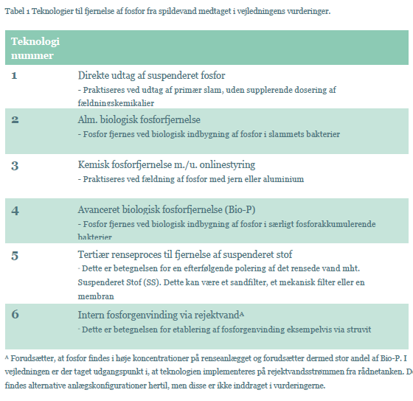
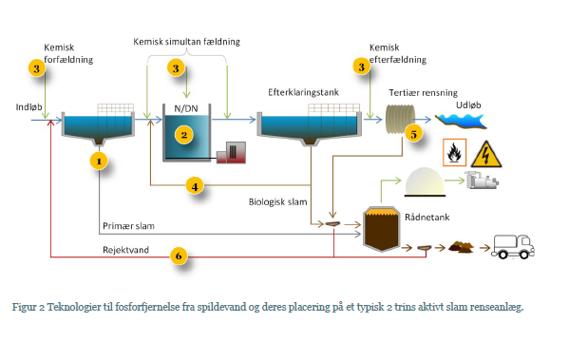
P genvinding fra spildevand og slam

Slide 7
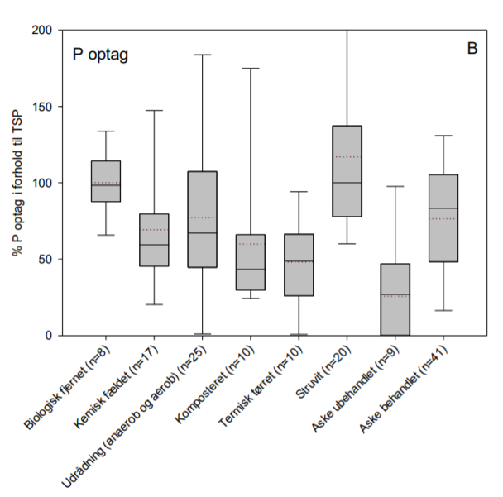
P genvinding fra spildevand og slam
Teknologier med højest gødningsværdi sammenhold med Triplesuperfosfat, TSP
  Fosforgenvinding med struvit
    NH₄MgPO₄
  Forfor genvinding med Bio- P
    P beriget slam
Begge produkter med planteoptag der er på niveau eller højere end ved brug af handelsgødning

Slide 8
Europæiske succeshistorier
Ifølge Chris Thornton fra den fælles europæiske platform for bæredygtig anvendelse af fosfor (European Sustainable Phosphorus Platform) ser ud til at være masser af forretningsmuligheder inden for bl.a. fosforudvinding fra både husdyrgødning, spildevandsrensning, madaffald, kød- og benmel, agro-industrien samt biobrændsler.
  Svenske REVAQ genanvender 3.000 ton fosfor om året fra spildevand
  Engelske Fibrophos udvinder fosfor fra 800.000 tons kyllingeekskrementer hvert år
  I NutriTrade Baltic programmet, opfordres lokale fiskere til at fange karpefisk, hvilket skal genskabe den naturlige fødekæde og fjerne overskydende næringsstoffer fra havet
  Herhjemme dyrker vi muslinger og tang som tilsvarende bidrager til fjernelse af overskydende næringsstoffer fra havet

Slide 9
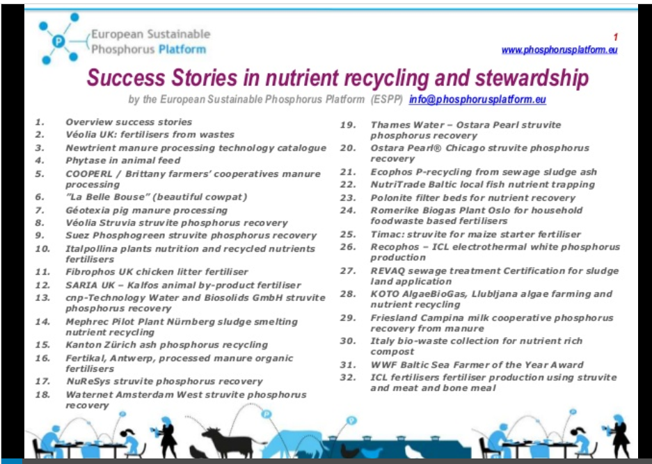

Slide 10
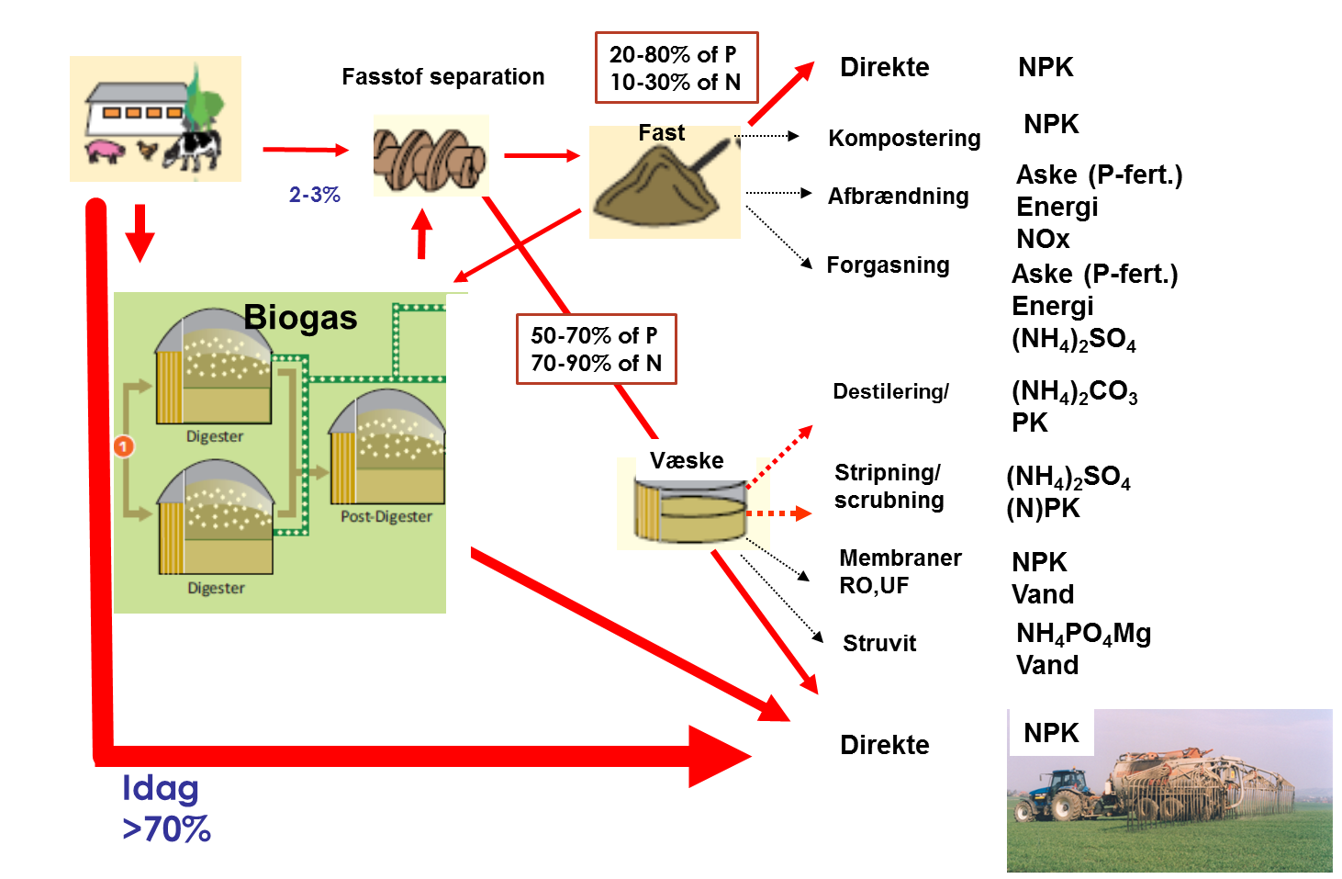
P genvinding fra husdyrgødning og fast bioaffald
Muligheder
Recirkulering af store mængder P fra affaldsressourcer via biogas
Billig separation af fosfor – stordriftsfordele
Billig transport og omfordeling
Udfordringer
Ændring af N/P forhold ved tilsætning af affald gør at P loft rammes før N loft for husdyrbrug – især undtagelses brug (kvæg)
Ny P lovgivning og arealer med skærpede P krav samt mere P der recirkuleres kan gøre det svært for biogasanlæg at finde aftagere

Slide 11
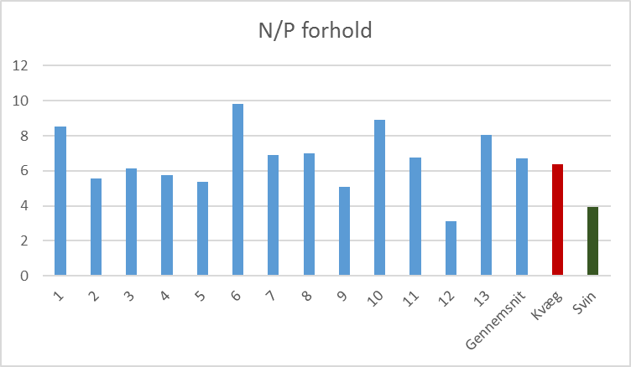
P genvinding fra husdyrgødning og fast bioaffald via biogasanlæg
  Højt N/P indhold bliver et mål på biogasanlæg således at P loft ikke rammes før N loft.
  Det gennemsnitlige N/P indhold på 13 anlæg er målt til 6,2
  For kvægbrug bliver N/P forholdet i gennemsnit ikke forværret men for nogle bliver det et stort problem
  Generelt vil N/P forholdet blive forbedret for svinebrug
Møller, HB. 2016: Data fra biogas taskforce.

Slide 12
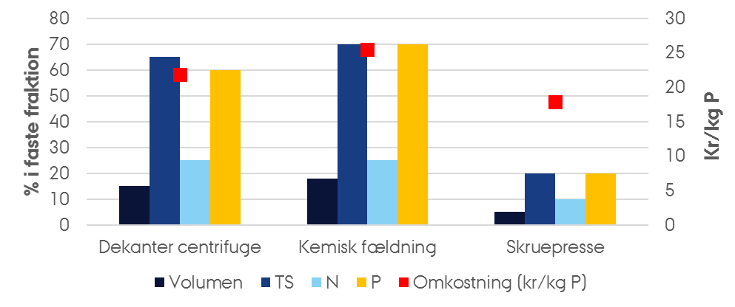
Husdyrgødning – fosfor separation
  Flere velkendte teknologier: Dekantercentrifuge, kemisk fældning, skruepresse
  Effektivitet afhænger af gylletype, +/- biogas, tørstofindhold mm.
  Pris per ton afhænger af behandlet mængde – stordrifts fordele.
Eksempel med gylle/afgasset gylle med ca. 6% TS

Slide 13
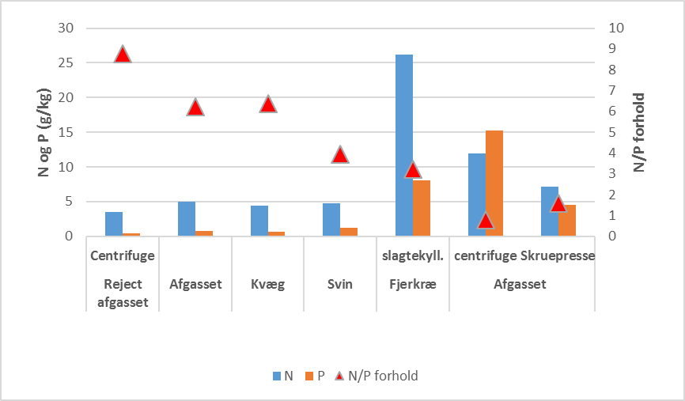
Husdyrgødning – fosfor separation
  Separation producerer fraktioner med lavt N/P indhold til eksport og højt N/P indhold til lokale husdyrproducenter
Egne data og normtal for gødning (2017)

Slide 14
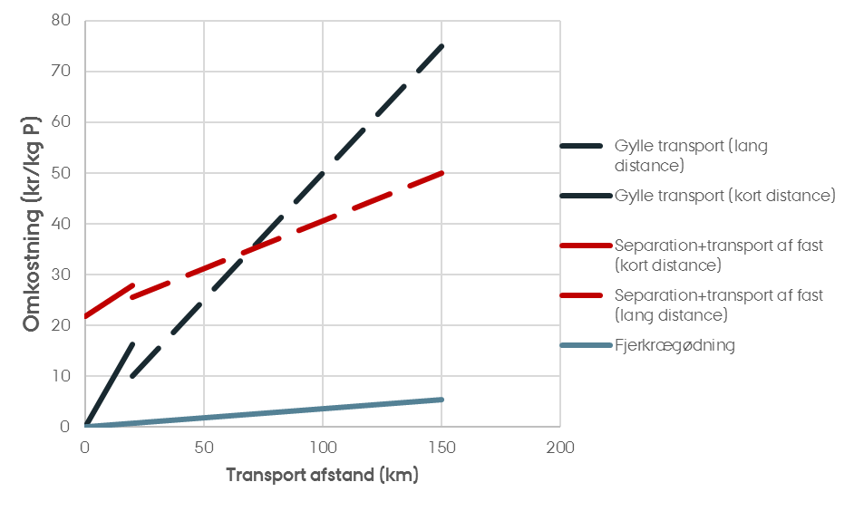
Husdyrgødning – fosfor separation eller transport
  Op til 70 km er det billigst at transportere usepareret
  Break even ved separation er omkring 70 km med svinegylle/afgasset gylle
  Transportomkostning af P i fjerkrægødning er meget lav
Egne beregninger for slagtesvinegylle på baggrund af transportudgift af gylle
(Jacobsen, BH 2017) og 50% højere udgift ved transport af fast kontra gylle.

Slide 15
Biogasanlæggenes betydning for fosforrecirkulering
75% husdyrgødning
(lokalt)
  Samudrådning med bioaffaldsressourcer
  Affald recirkuleres til lav omkostning ofte betaler biogas.
  Effektiv transport
  Udfordringer på afsætningssiden i husdyrtætte områder.
  Separation og transport praktiseres kun få steder idag
Husdyrbrug (leverandører)
Biogas anlæg
23% affald
(nationalt/internationalt)
Planteavlere
1% halm
1% afgrøder

Slide 16
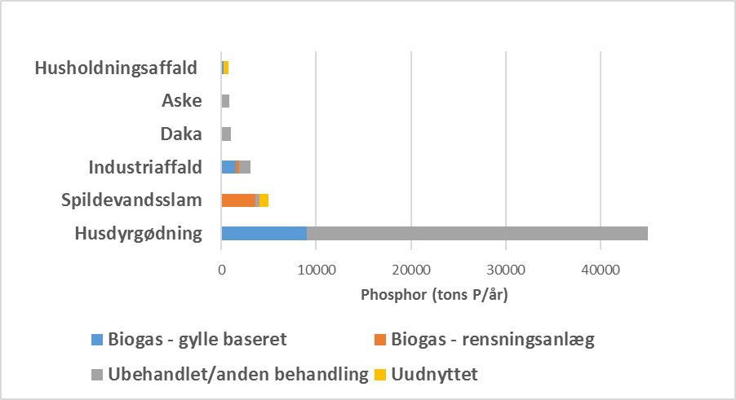
Biogasanlæggenes betydning for fosforrecirkulering
  Ca. 80% af P der omsættes via gylle baseret biogas stammer fra husdyrgødning.
  Vanskeligt at få præcise tal for 2017, derfor kun meget grove skøn.

Slide 17
Muligheder og Udfordringer
  Der findes teknologier og muligheder for at eksportere P i husdyr/biogas gødning fra husdyrtætte områder – men omkostningen overstiger værdien af P.
  Fjerkrægødning kan transporteres med lav omkostning per kg P
  Opkoncentrering ved fasstof separation synes at være eneste økonomiske alternativ til transport af P over store afstande
  Biogasanlæg spiller vigtig rolle i recirkulering af P fra bioaffald, men stigende udfordringer med afsætning af overskuds P kan ændre dette, specielt for bioaffald med lavt N/P forhold.
  På anlæg med lavt N/P forhold vil kvægbrug (undtagelsesbrug) have betydelige tab (mindre kvælstof)
  Stigende recirkulering af P fra slam og KOD vil øge ”konkurrencen” om arealer. Hvordan får vi flere arealer i spil?
  Flere nye teknologier til recirkulering af P fra spildevand, struvit, BioP mm.

